Slide 1
«Подготовка детей к конкурсу исследовательских работ»
Муниципальное дошкольное образовательное автономное учреждение «Детский сад № 96 «Рябинка» комбинированного вида г. Орска»
Подготовила:
воспитатель 1к.к.
Истомина Г.В
г. Орск, 2023

Slide 2
Актуальность.
Современные дети живут и развиваются в эпоху информации и компьютеризации. В условиях быстро меняющейся жизни от человека требуется не только владение знаниями, но и в первую очередь умение добывать эти знания самому и оперировать ими, мыслить самостоятельно и творчески.
Ребёнок - дошкольник сам по себе уже является исследователем, проявляя живой интерес к различного рода исследовательской деятельности. Подготовка ребёнка к исследовательской деятельности, обучение его умениям и навыкам исследовательского поиска становится важнейшими задачами современного образования.
Поэтому в своей работе я считаю, что одним из важных условий реализации технологий экспериментирования является правильная организация исследовательской деятельности. Таким образом, я бы хотела поделиться с вами результатами своей профессиональной деятельности по проблеме «Подготовка детей к конкурсу исследовательских работ».

Slide 3
Цель:
Развитие у детей старшего дошкольного возраста навыков организации и проведения опытно - экспериментальной работы.
Задачи:
- развивать познавательный интерес у детей старшего дошкольного возраста посредством организации опытно-экспериментальной работы;
- познакомить воспитанников с этапами проведения опытно-экспериментальной работы;
- закрепить представление о методах и приемах проведения исследований;
- научить обобщать результаты своей работы и на основе полученных результатов делать выводы;
- подготовить воспитанников к представлению результатов своей работы другим людям (как сверстникам, так и взрослым).

Slide 4
Этапы исследовательской деятельности дошкольников по методике А.И.Савенкова
выделение и постановка проблемы (выбор темы исследования);
выработка гипотез, предположений;
поиск и предложение возможных вариантов решения;
сбор материала;
обобщение полученных данных;
подготовка материалов исследования к защите (сообщение, доклад, макет и др.);
защита

Slide 5
Выделение и постановка проблемы.
Тема должна быть выполнима, решение ее должно принести реальную пользу участникам.
Тема должна быть оригинальной, в ней необходим элемент неожиданности, необычности.
Тема должна быть такой, чтобы работа могла быть выполнена относительно быстро.
Для того чтобы исследовательская деятельность вызывала у детей интерес, необходимо подобрать содержание, доступное их пониманию создавать проблемные ситуации, решая которые ребенок будет открывать для себя что-то новое.

Slide 6
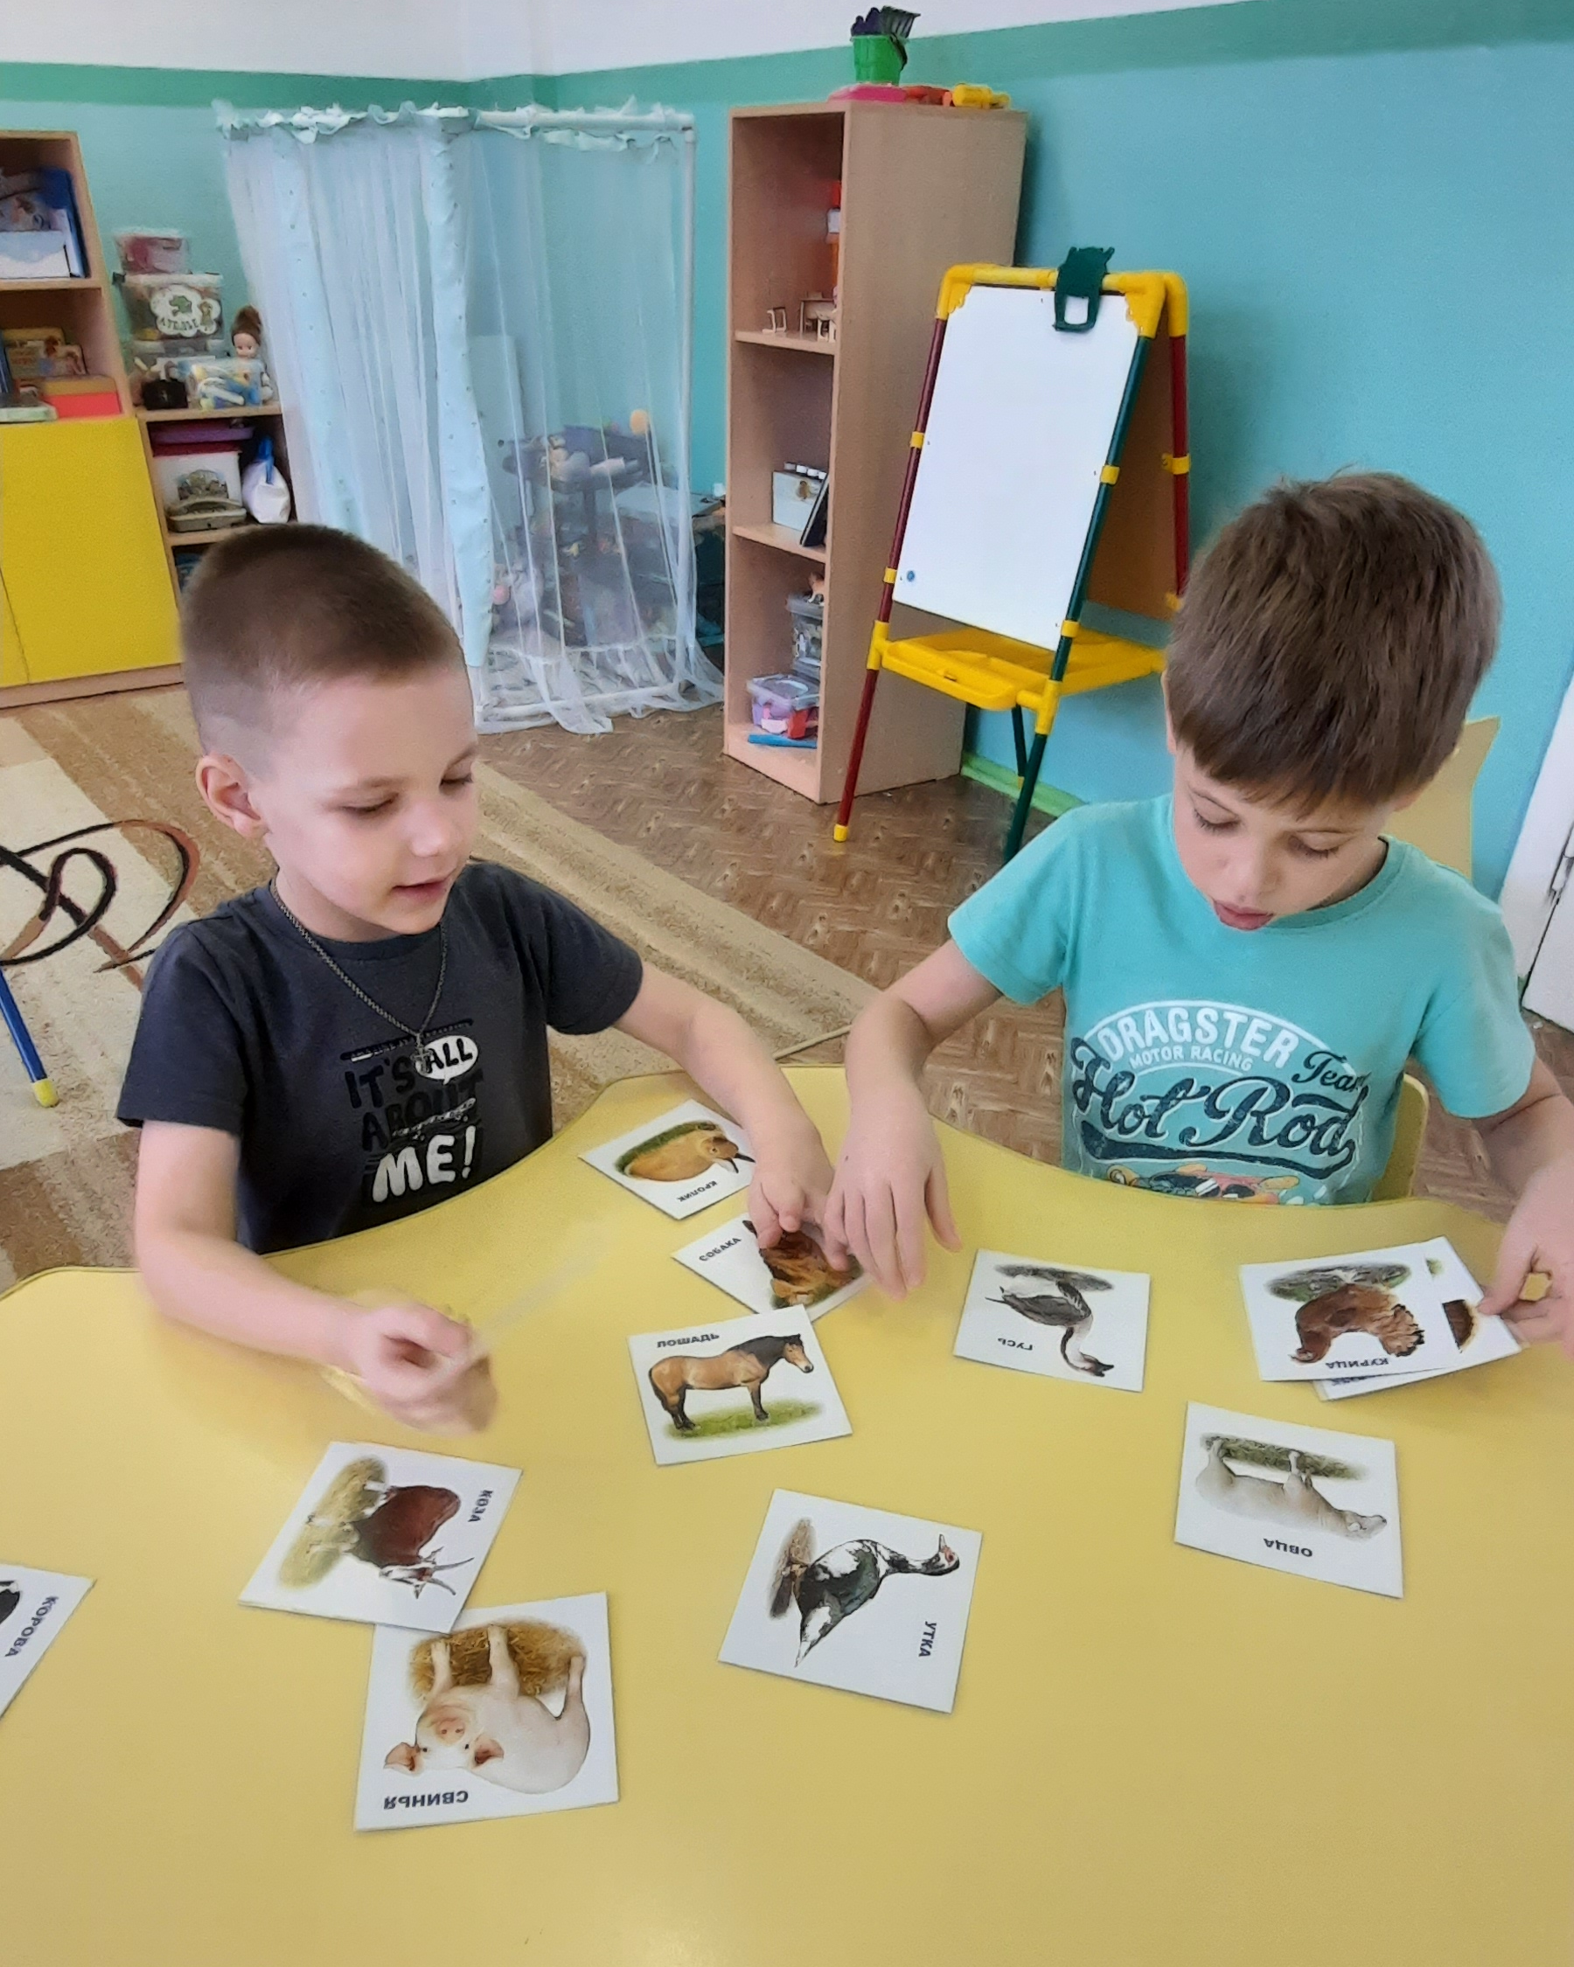
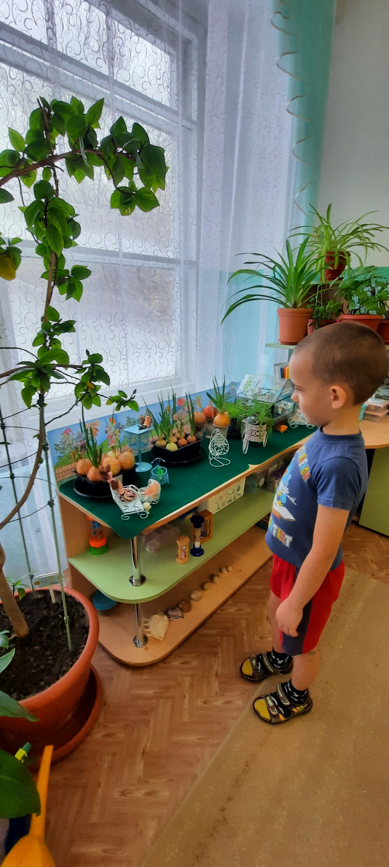
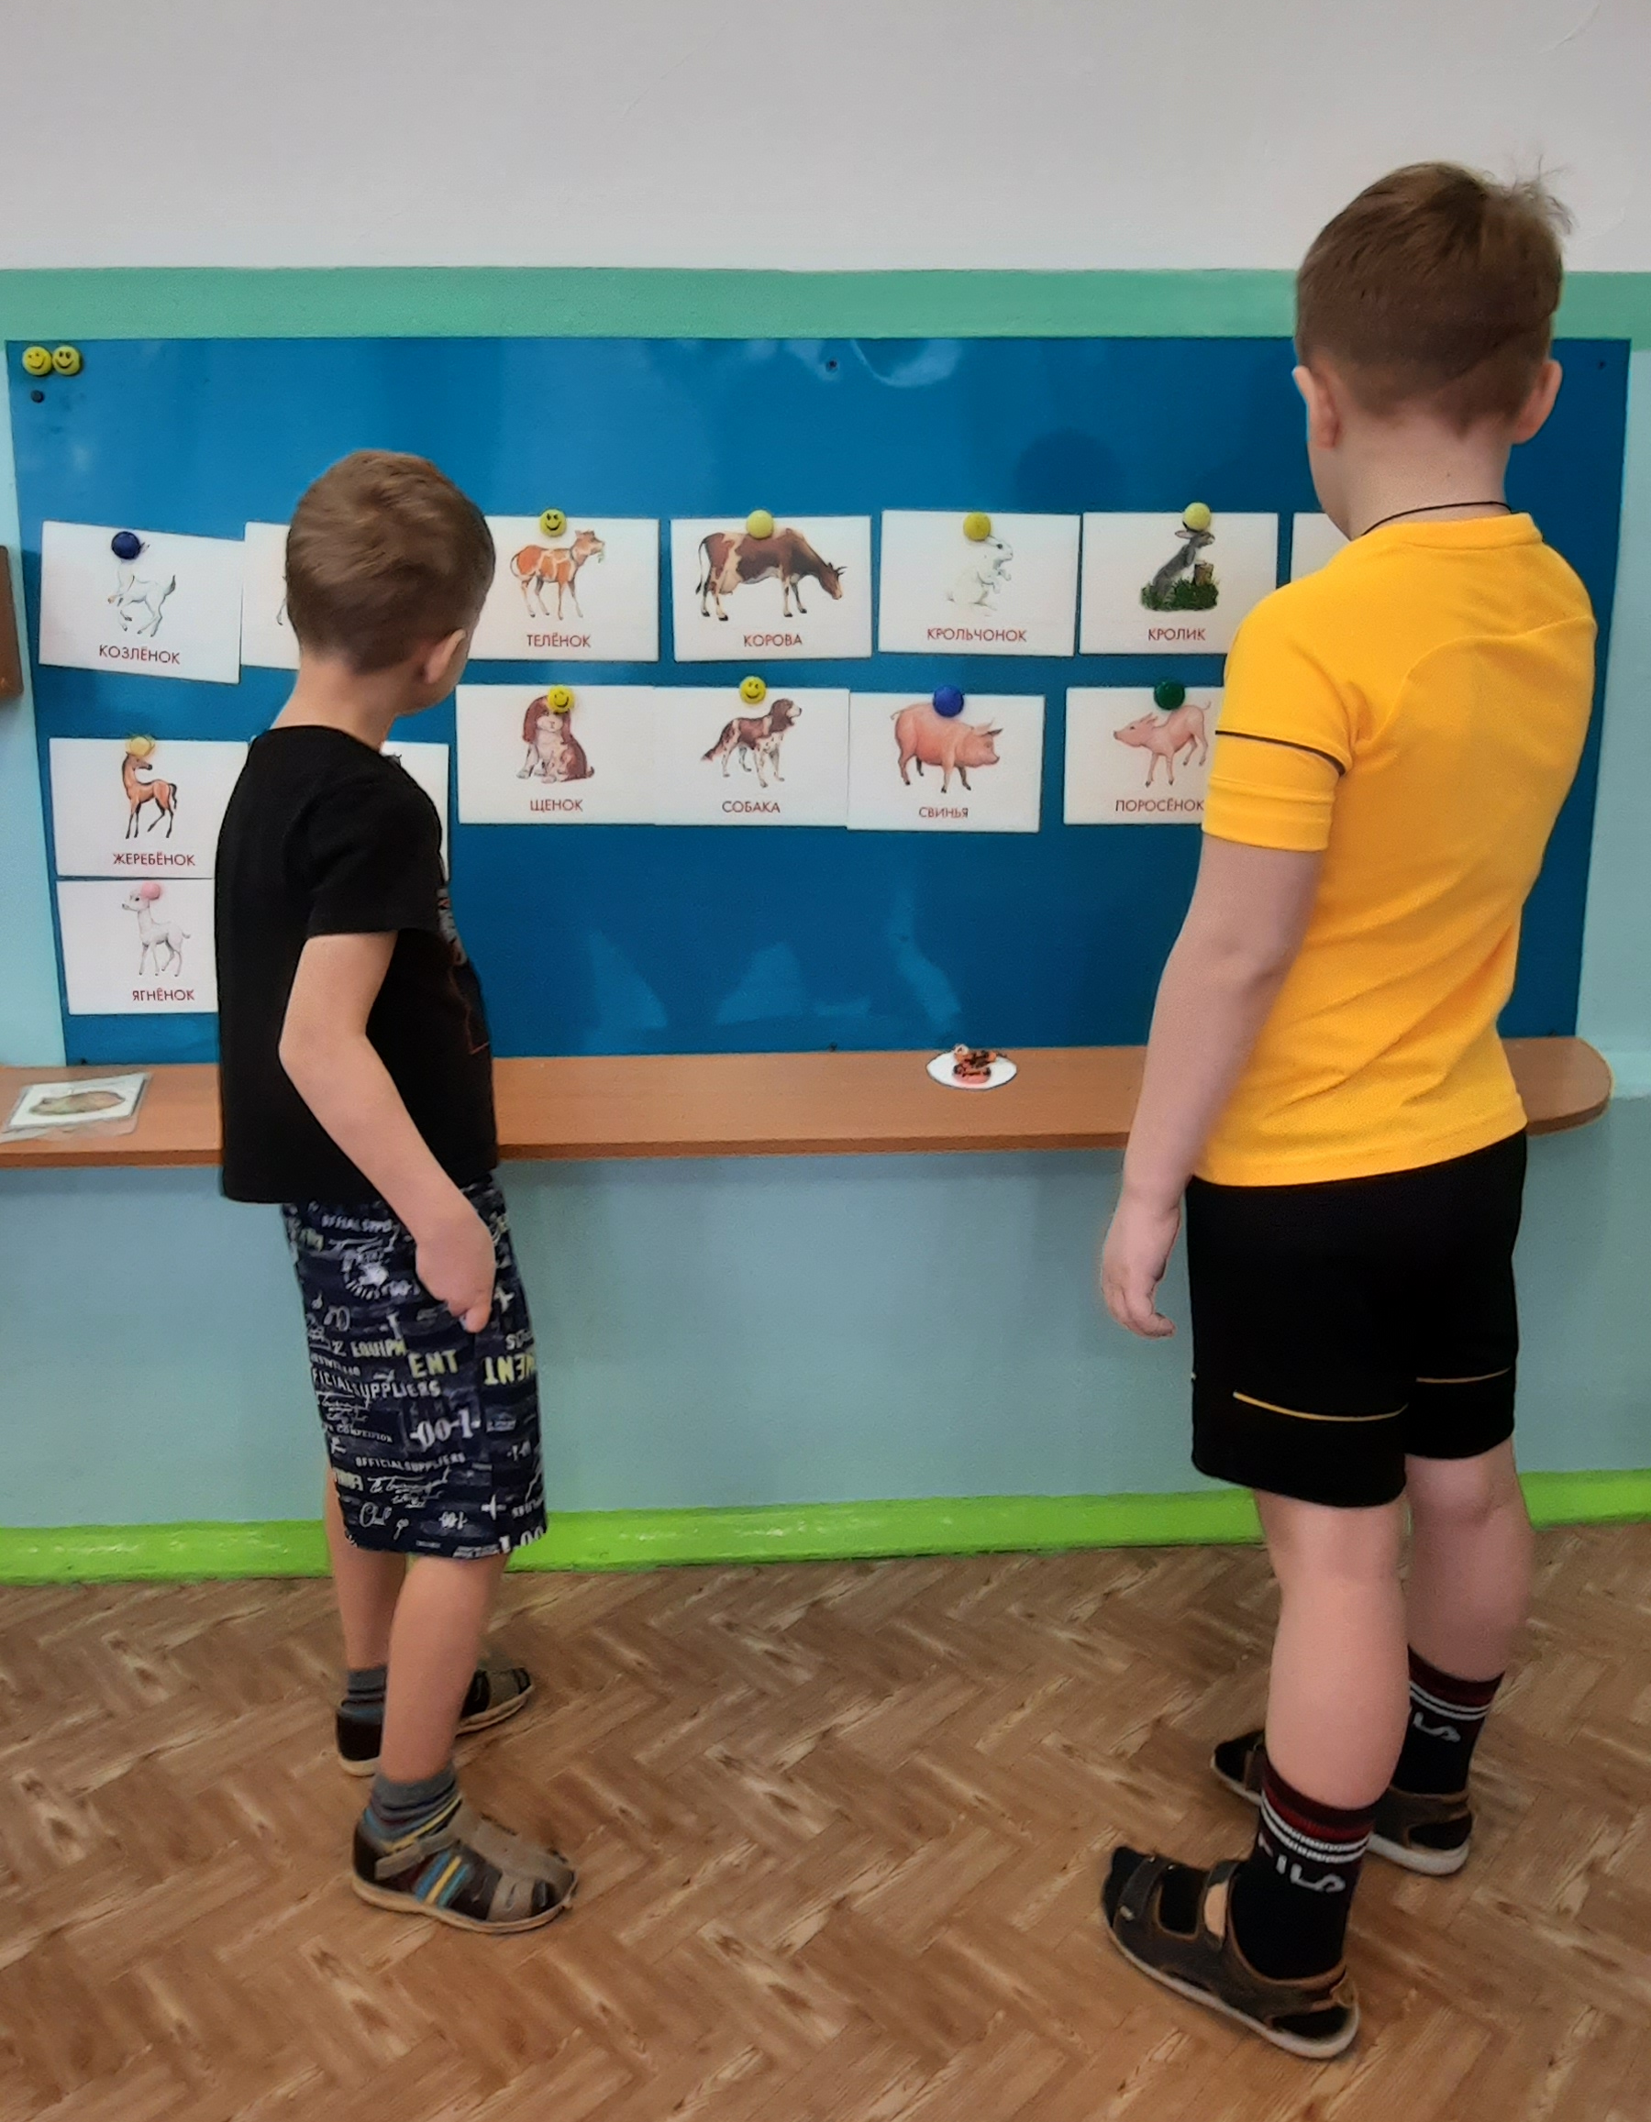

Slide 7
Выработка гипотез
Гипотеза – это предположительное, вероятное значение, еще не доказанное логически и не подтвержденное опытом. Гипотеза – это предвидение событий. Изначально гипотеза не истинна и не ложна – она просто не определена.

Slide 8
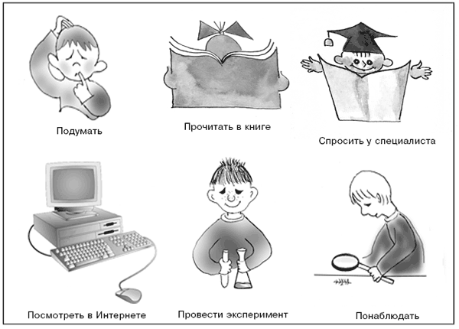
Поиск и предложение возможных вариантов решения

Slide 9
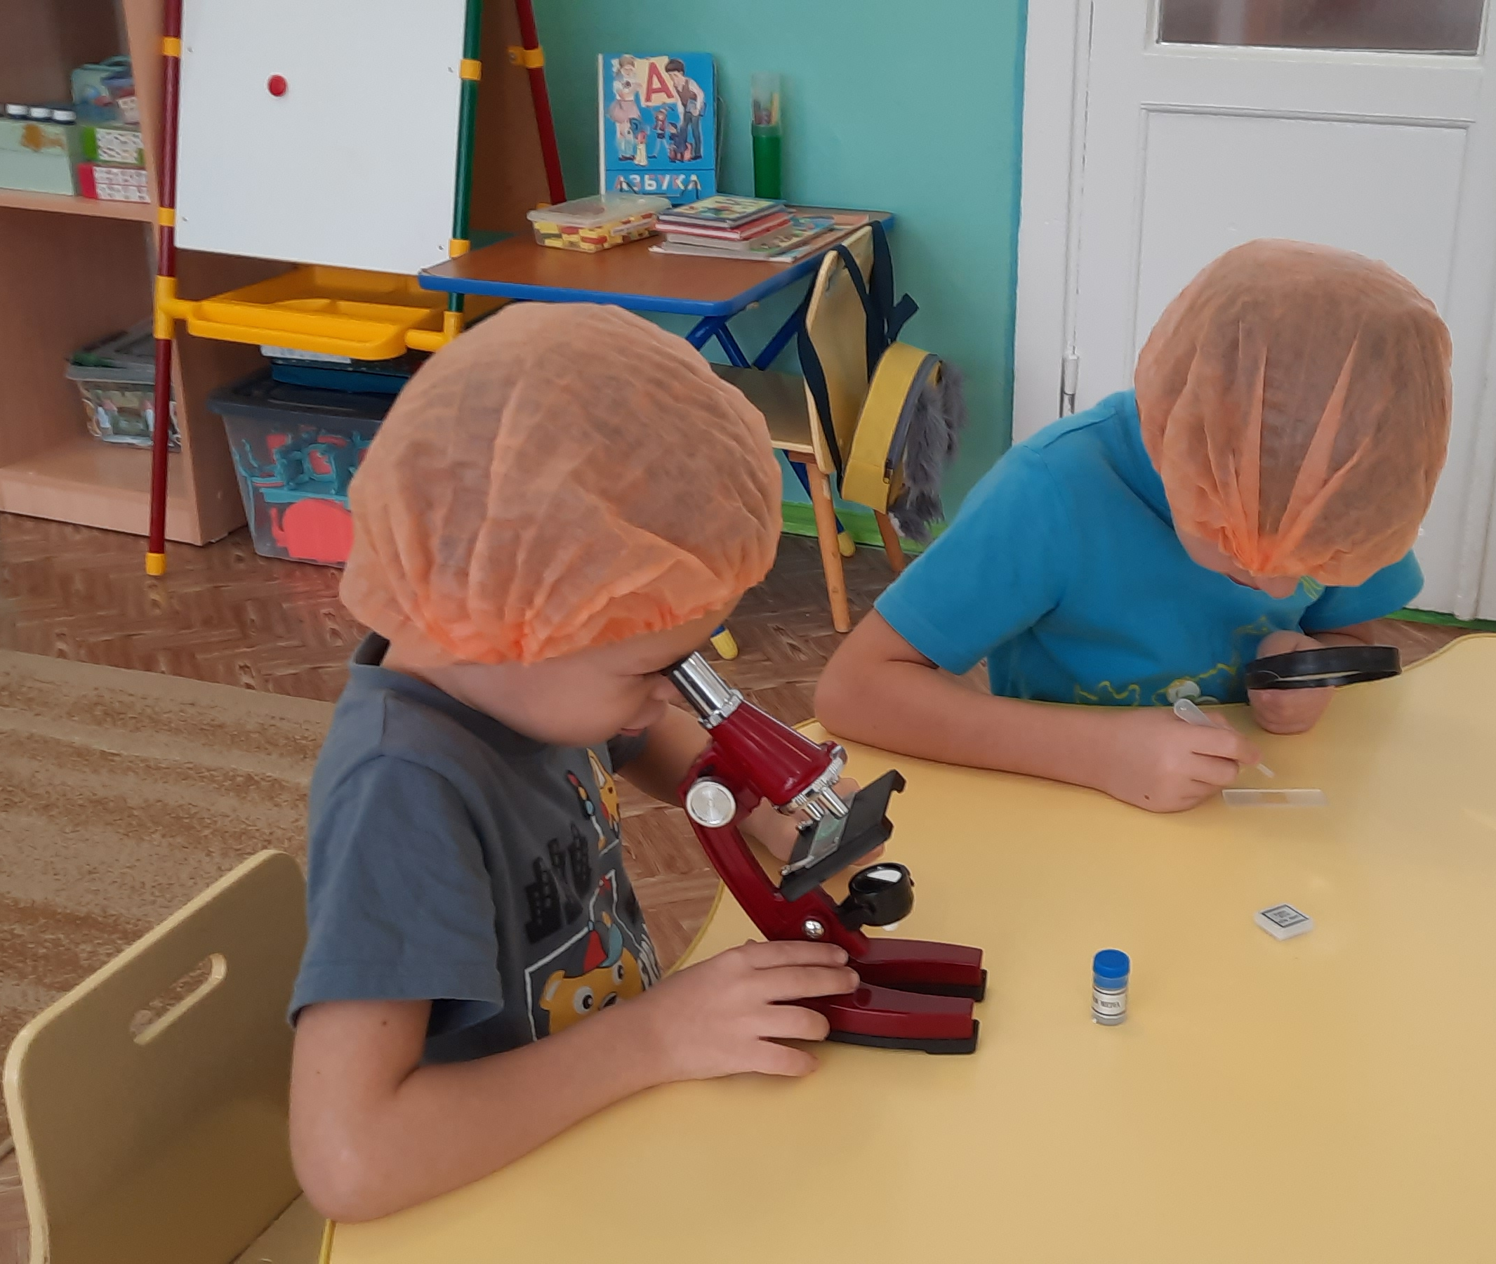
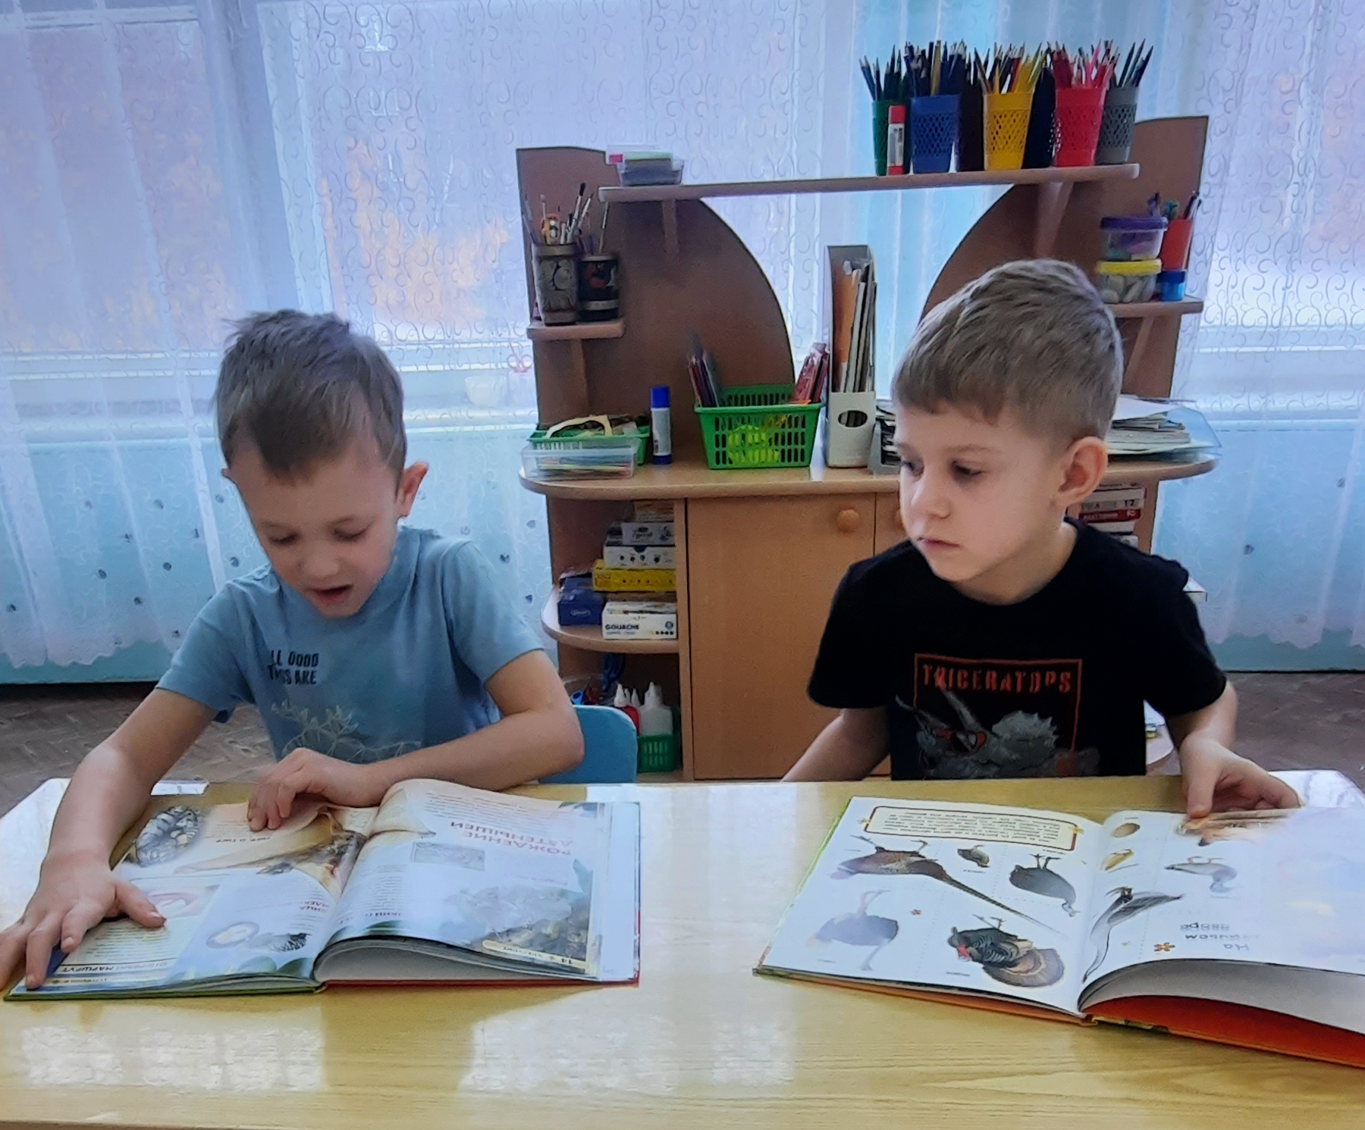

Slide 10
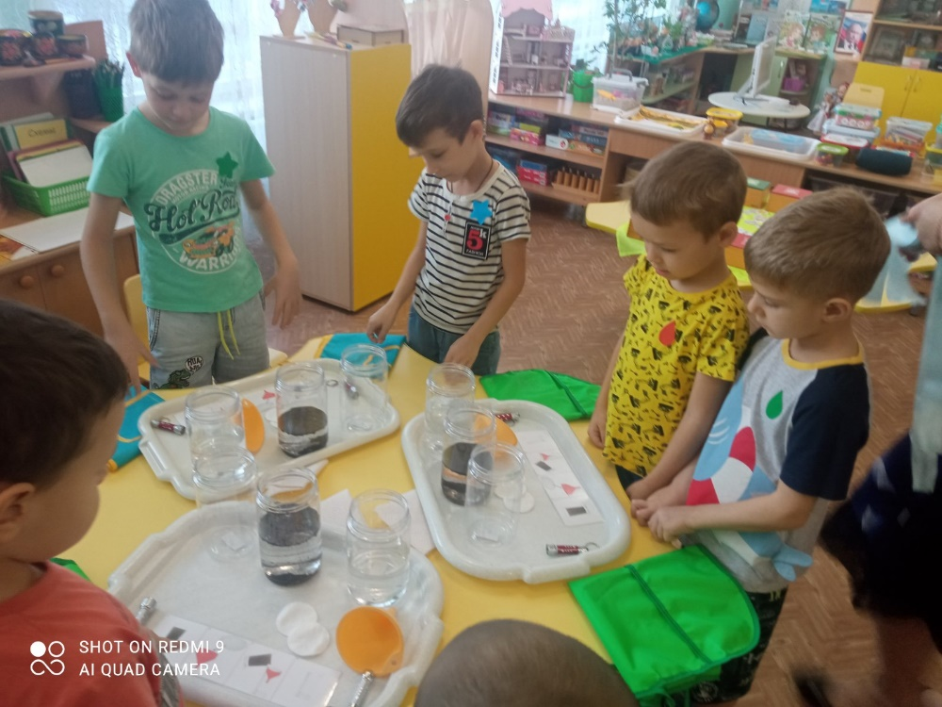
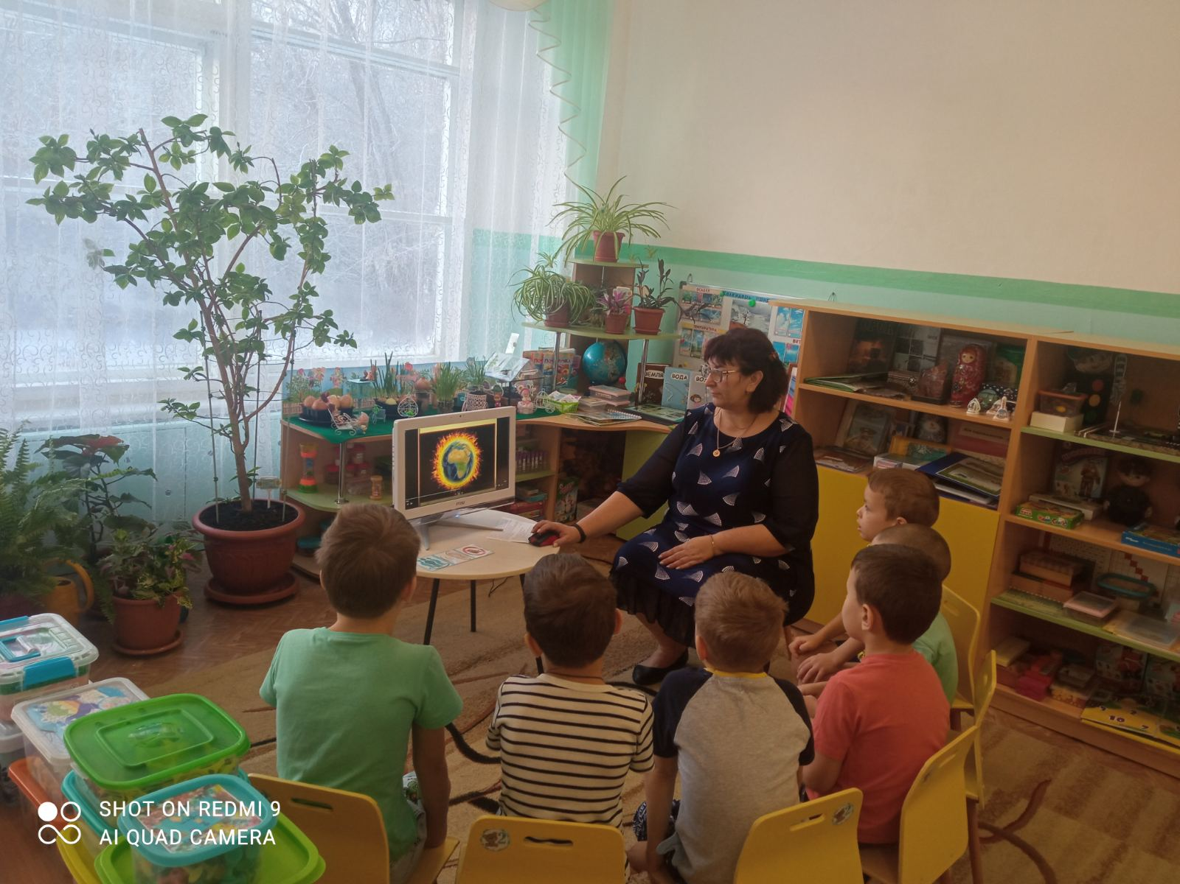

Slide 11
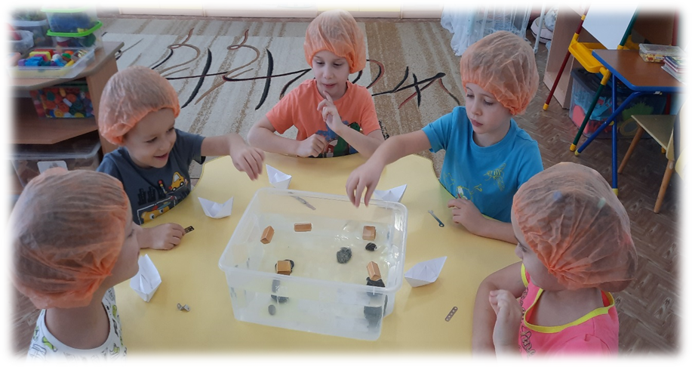
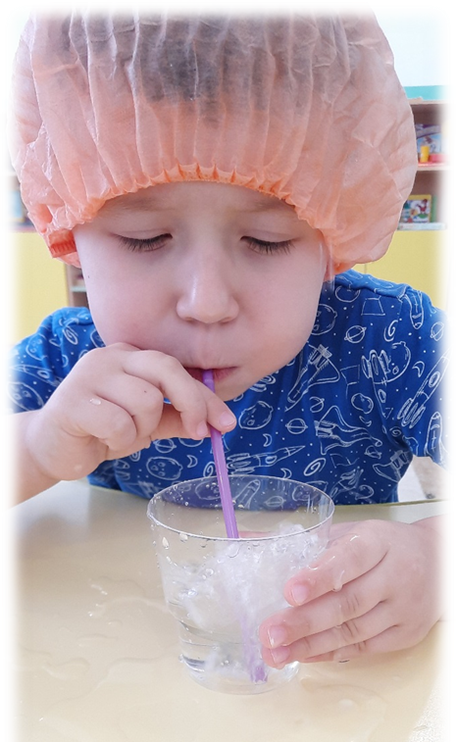
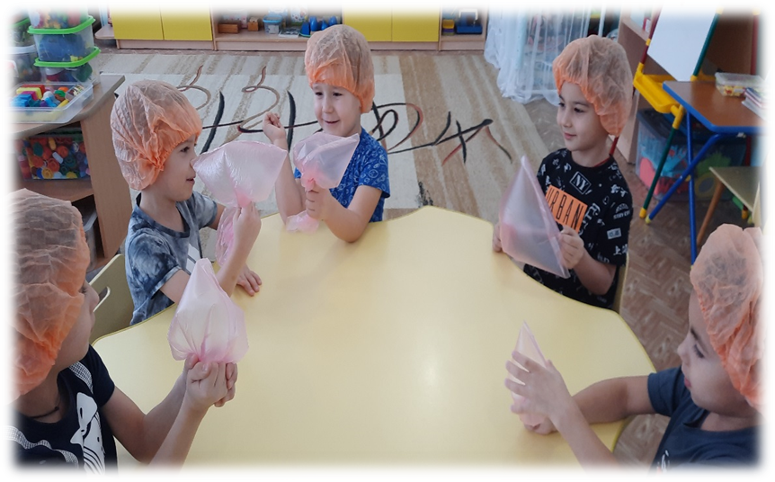

Slide 12
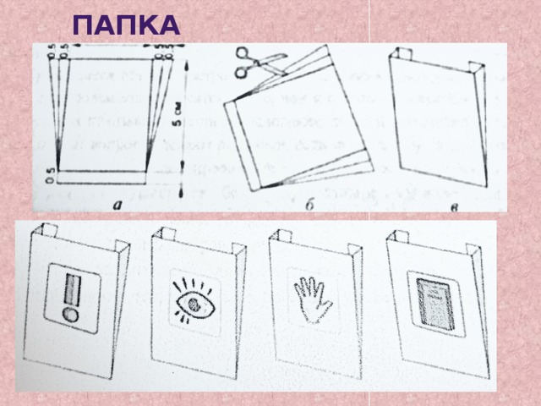
Обобщение материала
«Папка исследователя»

Slide 13
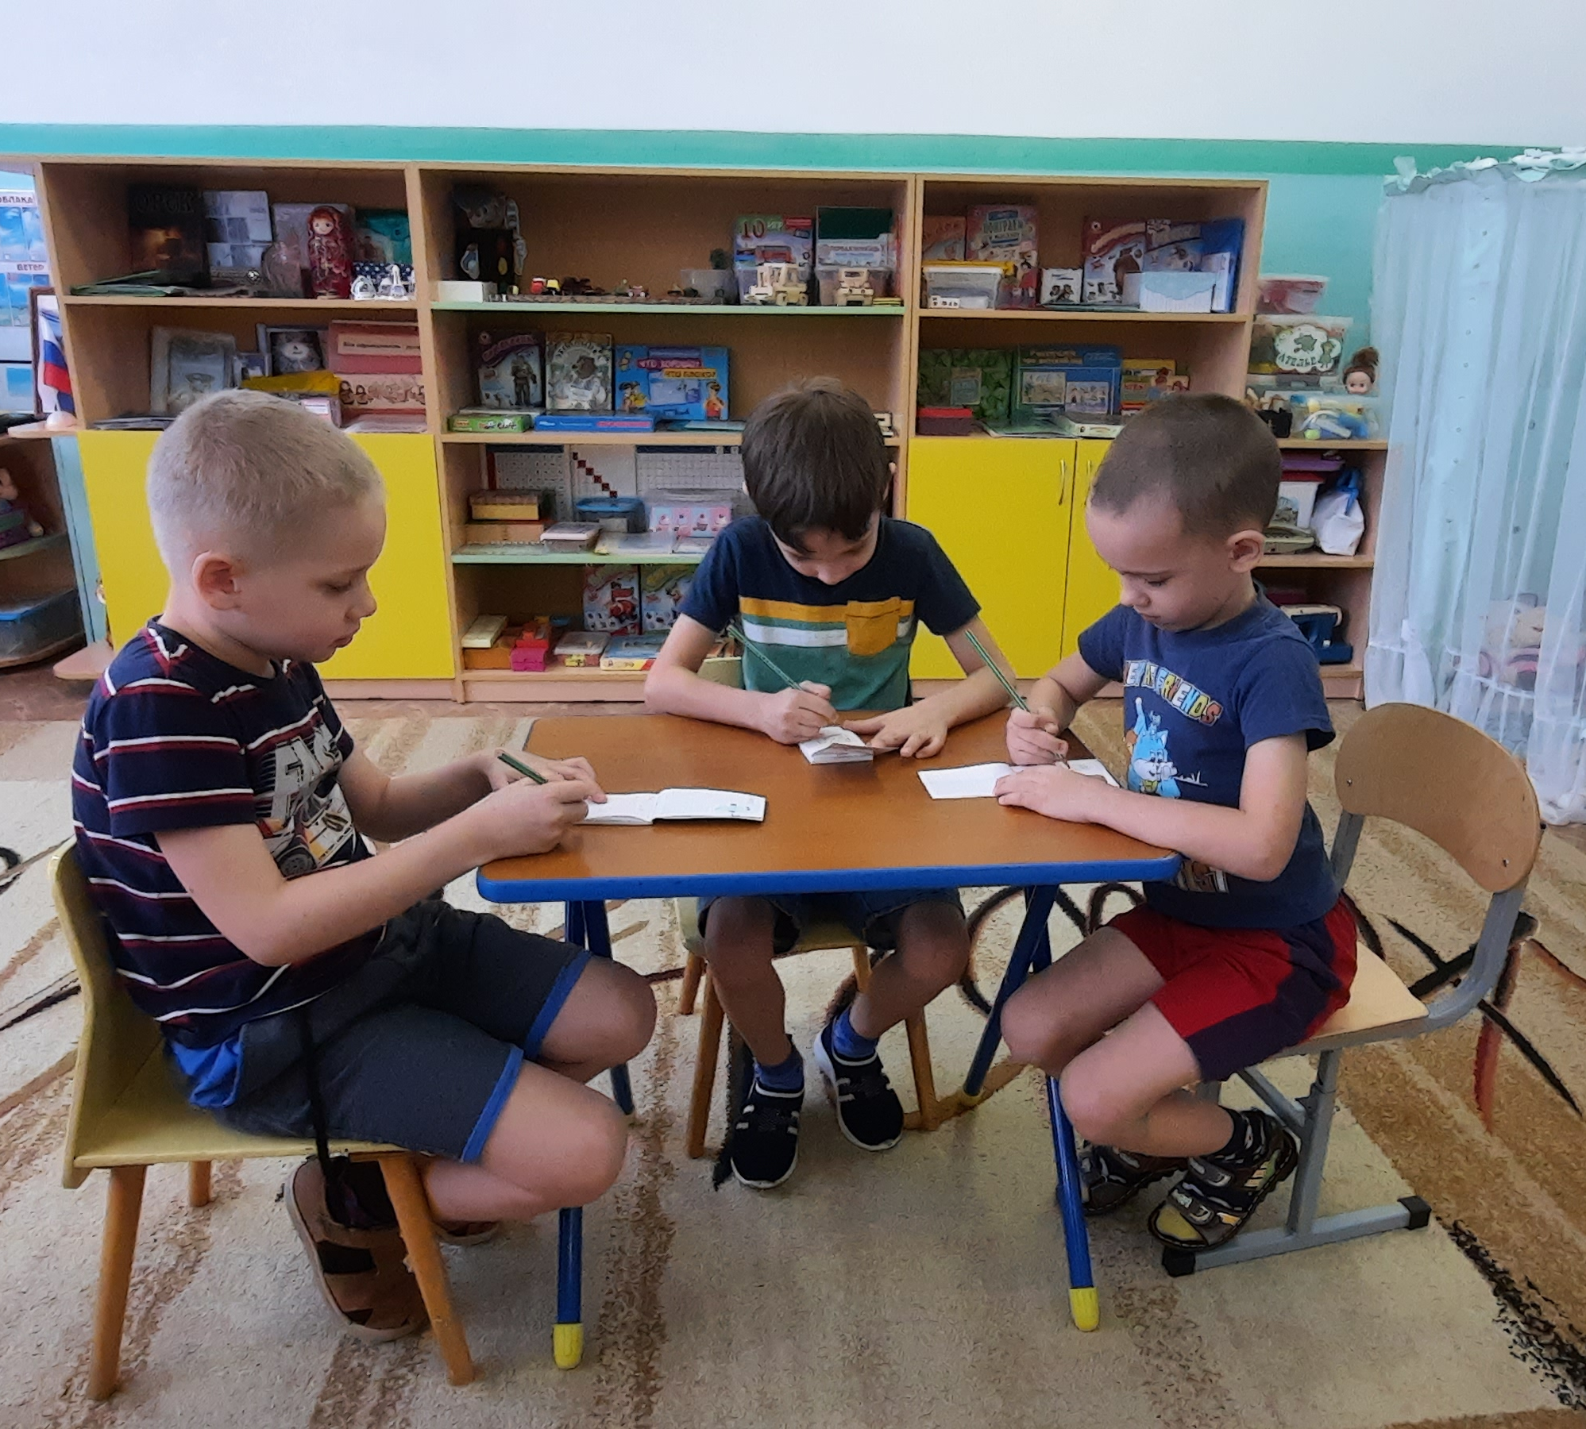
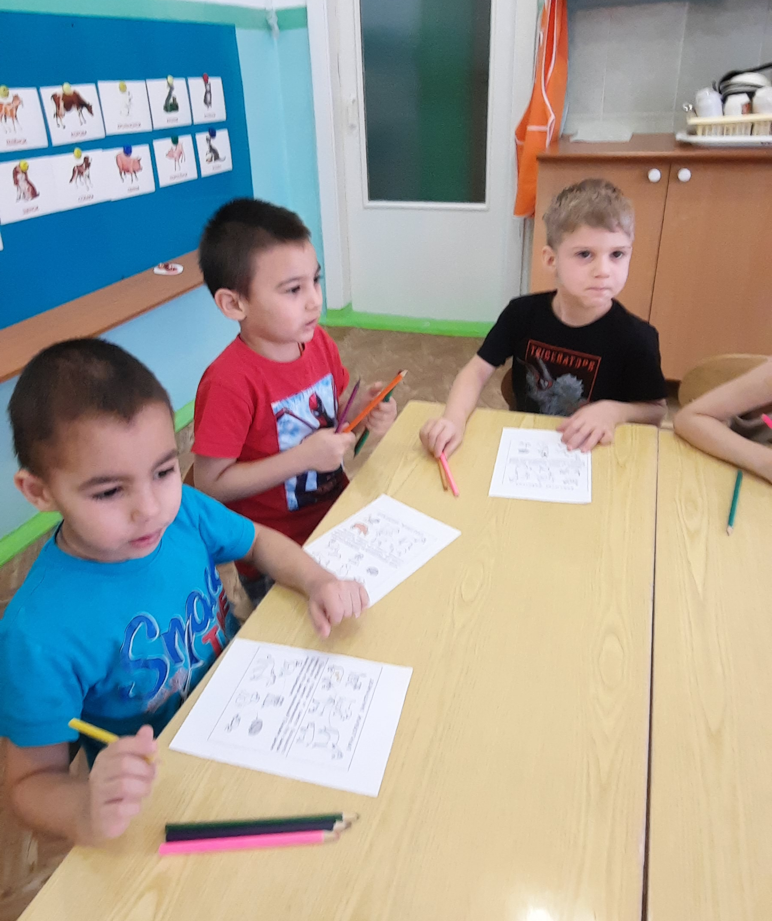

Slide 14
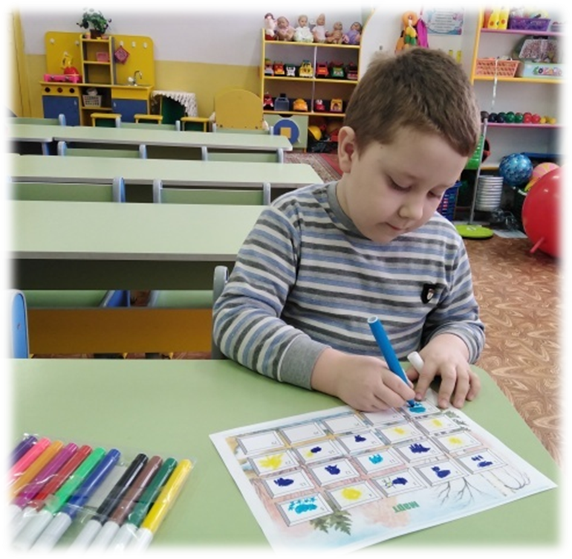
Подготовка материалов исследования к защите.

Slide 15
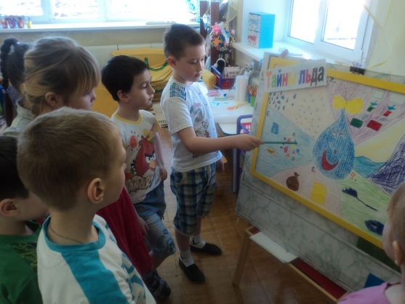
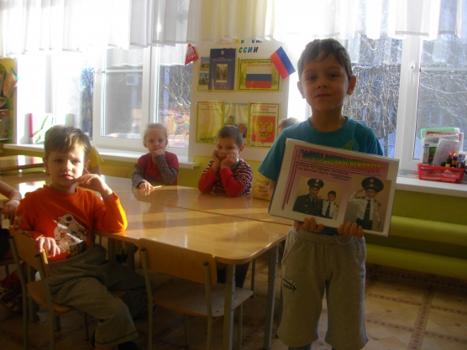
Защита проекта

Slide 16
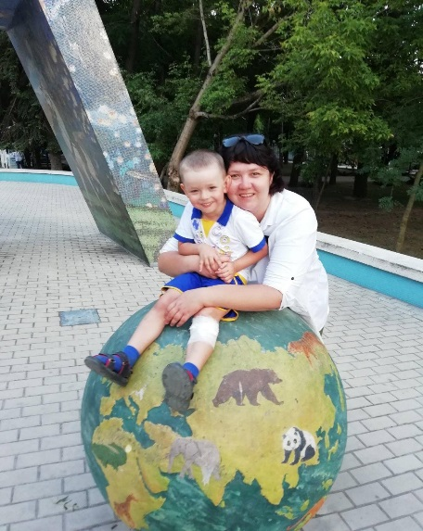
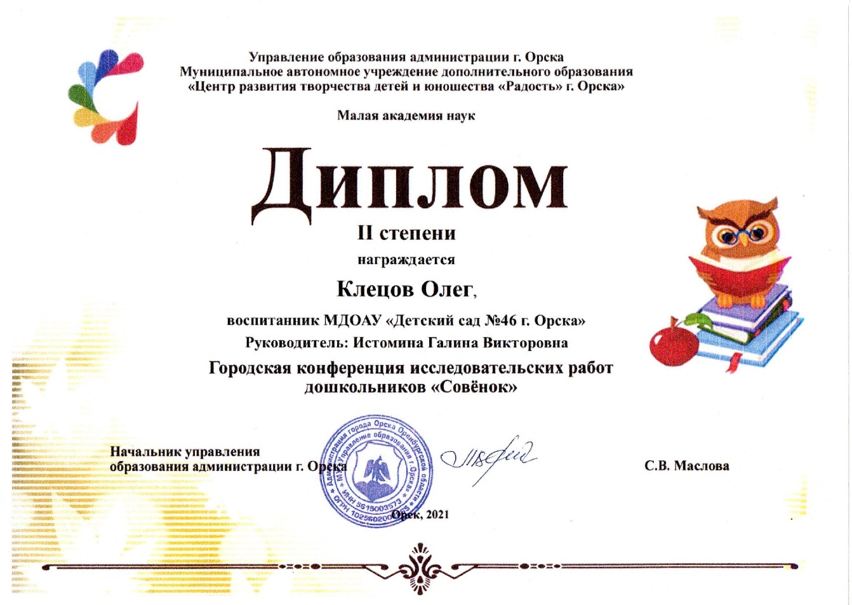

Slide 17
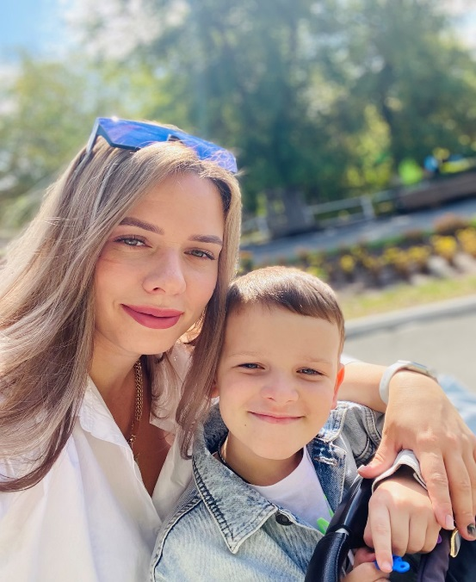


Slide 18
Исследовательская деятельность является важным средством развития личности ребенка, готового к самостоятельной жизни в быстро изменяющемся мире, способного ориентироваться в социуме, а главное реализовать свой творческий потенциал, стать созидателем своей судьбы, нужным обществу и окружающим людям.

Slide 19
Список литературы:
Савенков, А. И. Детское исследование как метод обучения старших дошкольников»: Лекции 5–8. / А. И. Савенков. — М.: Педагогический университет «Первое сентября». - 2007. — 92 c.
Савенков, А. И. Методика проведения учебных исследований в детском саду. / А. И. Савенков. Серия:- Издательство: «Учебная литература» 2005.

